Slide 1


Backend & Traceability
LVMH SAP CoE
Hackathon AI for Dev – SAP

Slide 2
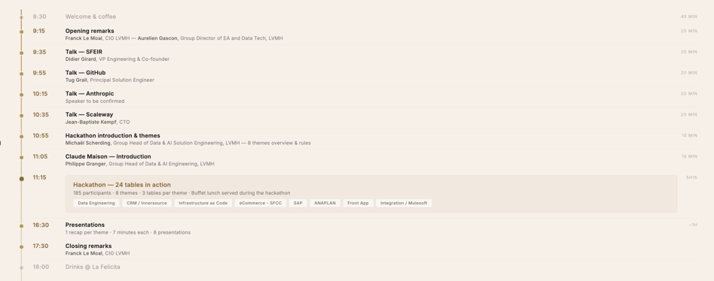
Agenda
Hackathon AI For DEV – SAP

Slide 3
Participants
Hackathon AI For DEV – SAP
Prénom | Nom | Email | Maison | Role | Table | Notes
Massimiliano | Trippa | massimiliano.trippa@bulgari.com | Bulgari | Code producer | 1
Hanen | Dhahbi | hdhahbi@christiandior.com | Christian Dior Couture | Code producer | 1 | SAP Expert / Tech
Amal | DOUSS | adouss@sephora.fr | Sephora | Code producer | 1 | SAP Expert / Data
Franck | HAK | f.hak@24s.com | 24S | Product Owner/Manager | 1
Dalia | Marocco | dalia.marocco@bulgari.com | Bulgari | Product Owner/Manager | 1
Denis | BENOIST | dbenoist@pcis.lvmh-pc.com | LVMH Beauty Tech | Product Owner/Manager | 1
Davide | Scarano | davide.scarano@bulgari.com | Bulgari | Transversal/Head of | 1
Karim | BOUDEN | kbouden@christiandior.com | Christian Dior Couture | Transversal/Head of | 1 | SAP Expert / Tech
Grégory | D'ARTHUR | gdarthur@sephora.fr | Sephora | Transversal/Head of | 1
Hosni | GOUIDER | hosni.gouider@louisvuitton.com | Louis Vuitton | Code producer | 2 | SAP Expert / Tech
Alberic | POCREAU | apocreau@sephora.fr | Sephora | Code producer | 2 | SAP Expert / Tech
Mario | De Francisci | Mario.defrancisci@bulgari.com | Bulgari | Product Owner/Manager | 2
Salma | Mohamed | s.mohamed@fred.fr | FRED | Product Owner/Manager | 2
Jérôme | KLIPFEL | jerome.klipfel@lvmh.com | LVMH Group | Product Owner/Manager | 2 | Spécialisation SAP SF
Kimveasna | PEN | kpen@christiandior.com | Christian Dior Couture | Code producer | 2
Xiang | WEI | xiang.Wei@lvmh.com | Moet Hennessy | Transversal/Head of | 2 | SAP Expert / Tech

Slide 4
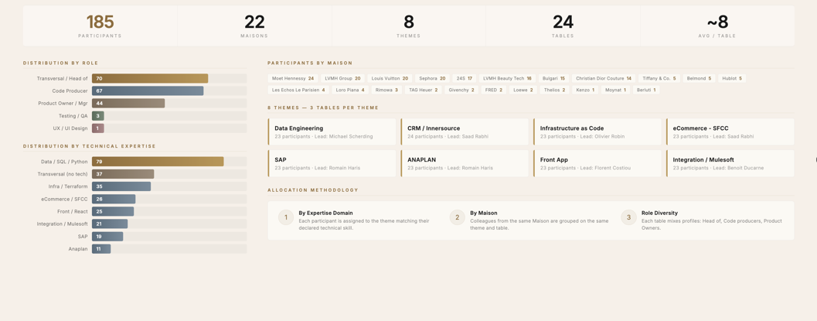
Agenda
Hackathon AI For DEV – SAP

Slide 5
Agenda
Hackathon AI For DEV – SAP
11:15 - Installation des participants sur les tables
11:15 - Présentation des intervenants SAP & Line
11:30 - Introduction des enjeux de la GenAI for Development with SAP
11:50 - Présentation de l’organisation/déroulé du Hackathon
12:00 - Début de l’exercice Présentation du cas d’usage (contexte, objectifs & outils)
15:30 - Mise en commun des équipes au sein de chaque table
16:00 - Fin de l’exercice & Préparation à la restitution

Slide 6
Use case

Slide 7
Use case # “Long tail“ Vendor Management
Hackathon AI For DEV – SAP
Contexte
Avec le temps, le référentiel fournisseurs s’est fortement élargi et contient une “Long Tail” de fournisseurs avec peu ou pas d’activité, ce qui dégrade la qualité des données et augmente les risques opérationnels (mauvais choix de fournisseur, données obsolètes, contrôles plus complexes).
Objectif
Votre mission, si vous l’acceptez, est de créer une App Fiori afin de :
Identifier des fournisseurs inactifs (à partir de la donnée de base, des commandes et des factures)
Définir un score de risque (retard de paiement/livraison, etc.) et un statut
Ajouter des indicateurs graphiques
Exécuter des actions de nettoyage : blocage et/ou clôture
En parallèle de l’application Fiori, vous devez créer :
Un Joule Skill pour automatiser le blocage/déblocage d’un fournisseur depuis Joule
Un Joule Agent pour obtenir des recommandations sur le statut d’un fournisseur via l’utilisation du modèle de Perplexity

Slide 8
Use case # “Long tail“ Vendor Management
Hackathon AI For DEV – SAP
La démarche
Pour traiter cette problématique, vous serez divisé en 2 équipes :
Equipe A - Application Fiori (UI5 elements)
Vous devez construire une application SAP CAP avec SAP Fiori elements (UI5). Cette application est un cockpit “Long Tail Suppliers” : une liste des fournisseurs inactifs avec filtres, score et statuts (actif / à bloquer / à clôturer), une page détail pour comprendre rapidement la situation (commandes, factures, statut de paiement), quelques indicateurs graphiques, et des actions simples sans workflow (bloquer, débloquer, clôturer.
Equipe B – Joule Studio (Skill & Agent)
Vous travaillerez dans Joule Studio pour construire un Joule Skill qui exécute les actions (bloquer/débloquer) sur demande, avec vérifications de base et un Joule Agent qui recommande le statut d’un fournisseur et explique pourquoi (résultat structuré réutilisable dans l’app).
Les deux équipes feront converger leur travail afin d’intégrer au sein de l’application Fiori les Skill et Agent Joule développés.

Slide 9
Use case # “Long tail“ Vendor Management
Hackathon AI For DEV – SAP
Outils
Equipe A
SAP Build/Business Application Studio
Figma
Template spécification Word
Claude Code
Repository GitHub (présentation & pas-à-pas de l’exercice)
Equipe B
SAP Build
Claude Code
Repository GitHub (présentation & pas-à-pas de l’exercice)

Slide 10
Use case Equipe A – Apps Fiori

Slide 11
Equipe A – Application Fiori
Hackathon AI For DEV – SAP
Sprint | Objectifs | Durée
Sprint 1 Expression de besoin & Mock-up | Initialisation de la spécification avec les éléments principaux nécessaires : Objets nécessaires (et services/entités associés) Liste des champs (règle de gestion pour les champs calculés) Règles de sélection des données Critères de filtre (filter bar) Création d’un mock-up (via Figma) | 60’
Sprint 2 Insights & KPI | Définition d’un score et du statut associé (nouveau champ & règle de calcul) Remarques : si possible, définir des axes d’évaluation qui permettront de définir un score (moyenne de axes) En-tête de synthèse (ex. : graphique) | 45’
Sprint 3 Navigation & Page de détail | Ajout d’une fonction de navigation vers une page de détail (Object Page) Définition de la page de détail (Object Page) Liste des champs (si besoin d’informations complémentaires) Indicateur | 45’
Sprint 4 Actions métier & Intégration Joule | Ajout de boutons d’action afin de faire évoluer les statuts des fournisseurs : Blocage d’un ou plusieurs fournisseurs Déblocage d’un ou plusieurs fournisseurs Demande de clôture d’un ou plusieurs fournisseurs Intégration Joule : appel du Skill/Agent Joule depuis l’app | 60’
Note : l’objectif est d’amender la spécification à chaque sprint avec les besoins complémentaires. Le document sera alors ingéré par Claude afin de (re)générer l’application.

Slide 12


Equipe A – Application Fiori – Introduction
Hackathon AI For DEV – SAP
Je suis en plein projet SAP S/4HANA et on doit remettre sous contrôle notre référentiel fournisseurs : trop de “Long Tail”, peu d’activité, données qui se dégradent et risques opérationnels qui montent… !
Le sujet avance, mais je reçois encore des nouveaux besoins du COMEX et des métiers à chaque étape. J’ai besoin de votre aide !

Slide 13

Equipe A – Application Fiori – Sprint 1
Hackathon AI For DEV – SAP
Mon panel fournisseurs est devenu ingérable !
On a trop de fournisseurs “fantômes”, certains n’ont pas eu d’activité depuis des années...
Je veux une App Fiori simple : je filtre, je vois, je décide !
Mon objectif
→ Identifier les inactifs et préparer le nettoyage. Mais je ne veux pas casser l’opérationnel : il faut être prudent sur les critères
Mes besoins
Je veux une liste avec des filtres clairs : société, pays, catégorie, date dernière activité.
Je veux comprendre pourquoi un fournisseur est considéré inactif : dernière commande, dernière facture, dernière mise à jour de fiche.
Je veux que l’app soit utilisable par un acheteur : pas de jargon technique, des libellés métier.
Daniel Reed
Chief Procurement Officer

Slide 14


Equipe A – Application Fiori – Sprint 2
Identifier les inactifs, c’est bien. Mais moi je veux réduire le risque financier.
Je veux un score de risque et un statut clair !
Et j’ai besoin d’une synthèse visuelle : je dois pouvoir piloter !
Hackathon AI For DEV – SAP
Mes demandes
Je veux un score (0–100 ou A/B/C) et un statut associé (OK / À surveiller / Risqué / À clôturer).
Je veux que le score soit explicable : des axes (ex. paiement, livraison, qualité de données, litiges).
Je veux un graphique en en-tête : répartition par statut, top risques, tendance.
Je veux pouvoir filtrer par statut et score, et voir les drivers du score..
Isabelle Renaud
Chief Financial Officer

Slide 15

Equipe A – Application Fiori – Sprint 3
Hackathon AI For DEV – SAP
Très bien, vous avez une liste et un score !
Maintenant je veux une page détail claire, avec notamment le détail du score pour être en mesure de prendre les bonnes décisions !
Mes demandes
Je veux une Object Page : vue 360° du fournisseur.
Je veux voir : activités (commandes/factures), anomalies, score + détails des axes, et recommandations.
Je veux une navigation depuis la liste vers le détail, et éventuellement vers documents liés (PO / factures)
Luca Bianchi
Chief Operating Officer

Slide 16

Equipe A – Application Fiori – Sprint 2
Maintenant que vous identifiez et qualifiez le risque, je veux passer à l’exécution !
Bloquer, débloquer, demander une clôture : ce sont des actions sensibles. Je veux des boutons d’action et du traitement en masse.
Hackathon AI For DEV – SAP
Mes demandes
Je veux des boutons d’action dans la liste (et idéalement aussi dans la page détail) pour :
Bloquer un ou plusieurs fournisseurs
Débloquer un ou plusieurs fournisseurs
Demander la clôture
Je veux le mode multi-sélection (traitement en masse) avec un récapitulatif avant exécution.
Optionnel :
Je veux une justification obligatoire (motif + commentaire) pour chaque action
Je veux des garde-fous Ex : pas de clôture si une commande est ouverte)
Nadia Bedali
Chief Compliance Officer

Slide 17
Use case Equipe B – Joule Skill & Agent

Slide 18
Equipe B – Joule Studio (Skill & Agent)
Hackathon AI For DEV – SAP
Sprint | Objectifs | Durée
Sprint 0 Introduction | Introduction des concepts (Joule Skill, Joule Agent, etc.) Présentation du cas d’usage Présentation de la démarche | 60’
Sprint 1 Joule Skill – Exécution blocage/déblocage | Création d’un environnement et d’un projet SAP Build Conception d’un Skill – en s’appuyant sur les actions disponibles – permettant d’exécuter le blocage ou déblocage d’un fournisseur Déploiement & Test du Joule Skill | 45’
Sprint 3 Joule Agent - Recommandation & explication | Modifier le Joule Skill précédemment conçu & déployé Conception du Joule Agent permettant d’identifier un potentiel risque et proposant le blocage ou déblocage d’un fournisseur Déploiement & Test du Joule Agent | 45’

